Slide 1
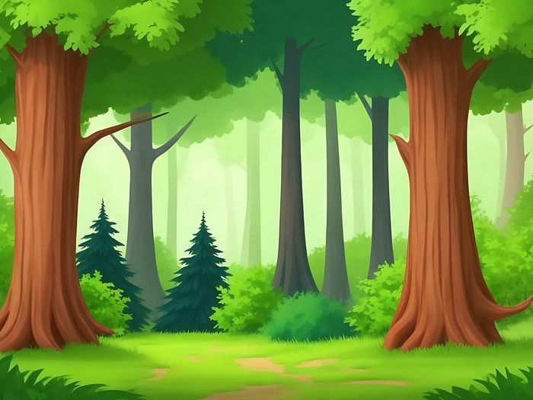
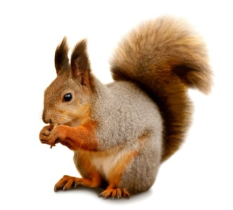
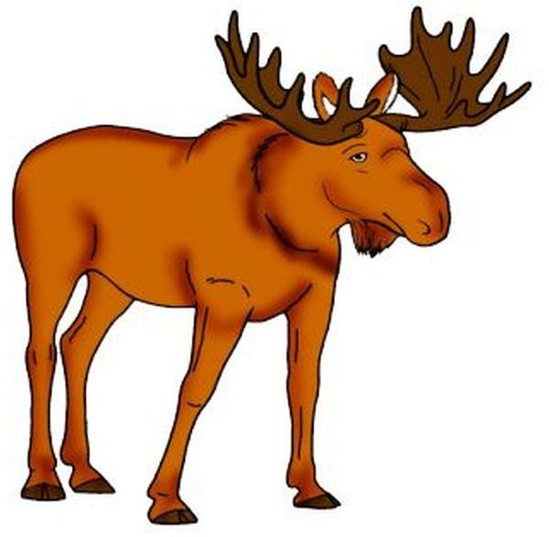
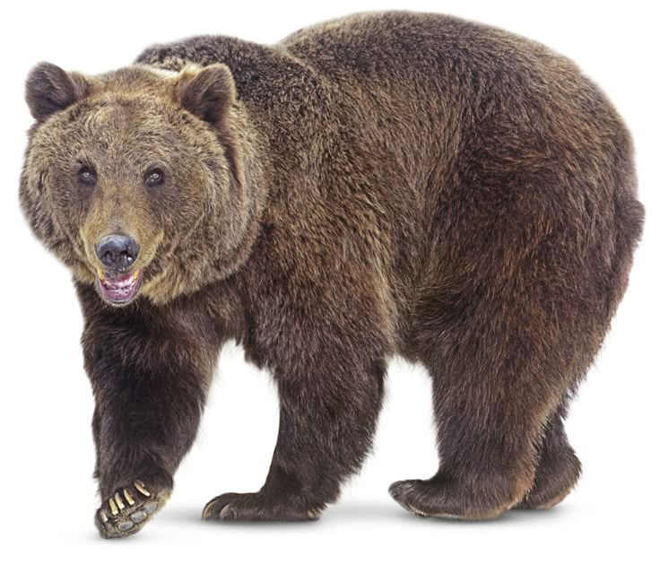
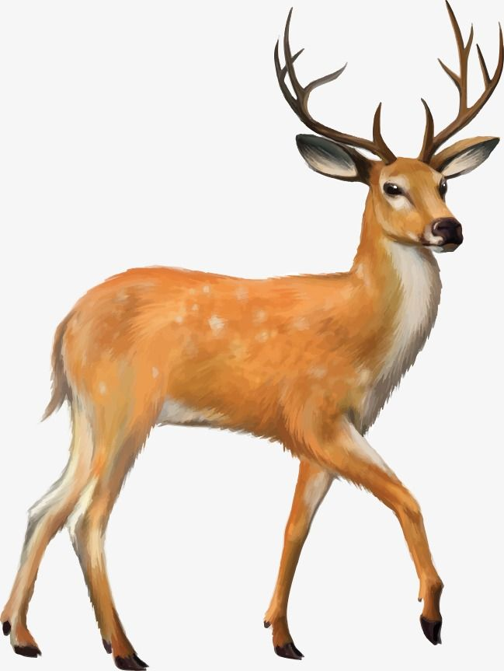
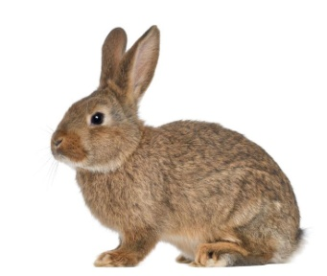
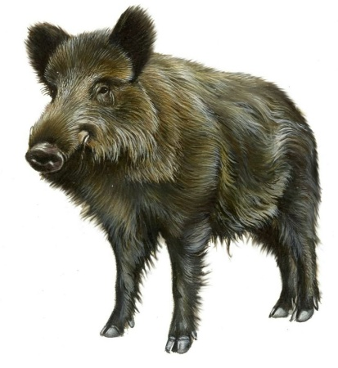
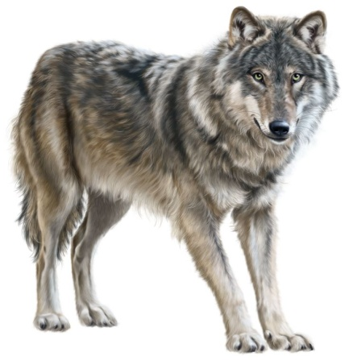
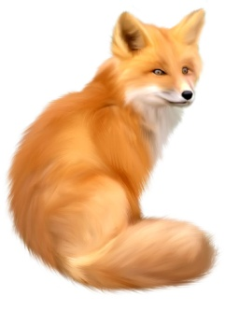
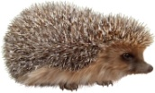
Нажми на животное и узнай о нем!

Slide 2
МБОУ "Кобраловская основная общеобразовательная школа« СП «ДОШКОЛЬНОЕ ОТДЕЛЕНИЕ»
ИНТЕРАКТИВНЫЙ ПЛАКАТ
ДИКИЕ ЖИВОТНЫЕ
Нажми на животное и узнай о нем!-слайд 1
Информация
Возврат
Семья
Звук
Выполнила: учитель –логопед
Шевчук Раиса Константиновна

Slide 4
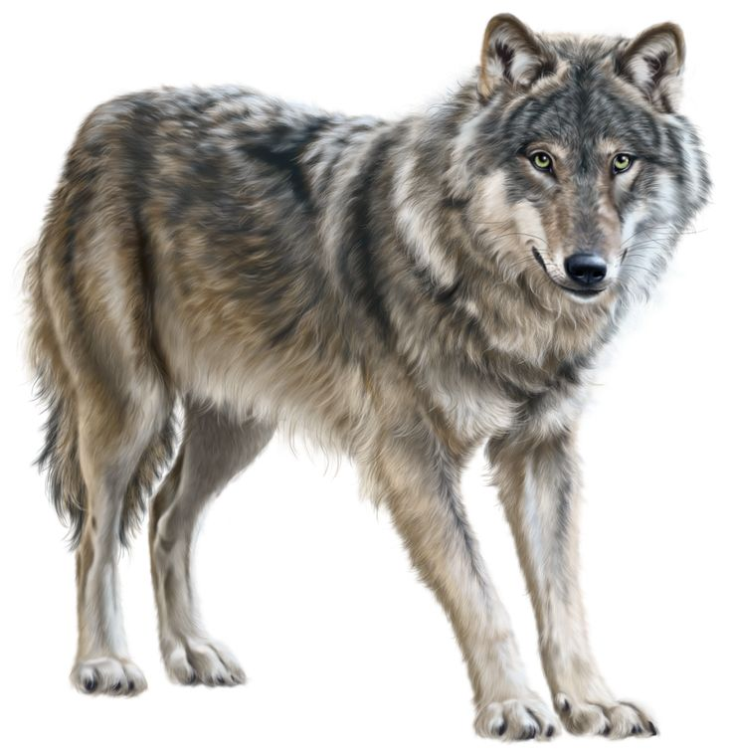

Slide 10
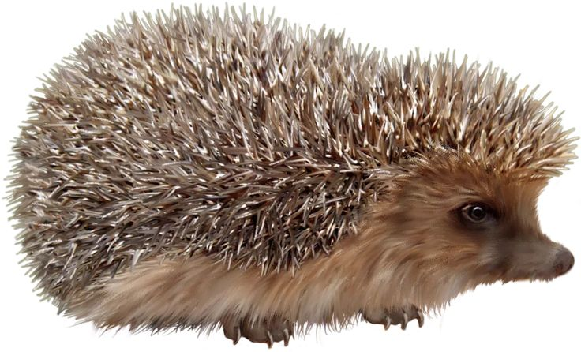

Slide 12
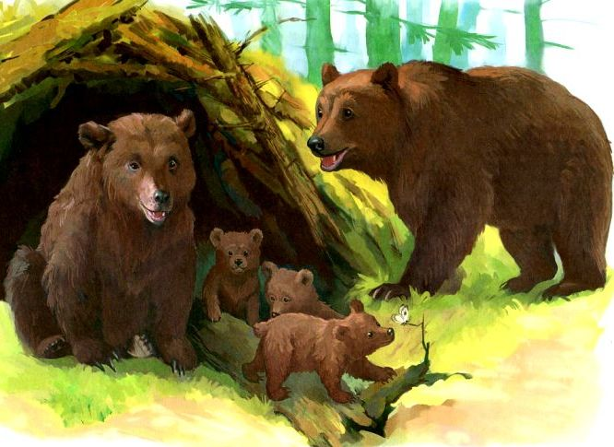
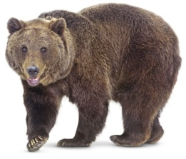
Медведь-медведица-медвижонок-медвежата

Slide 13
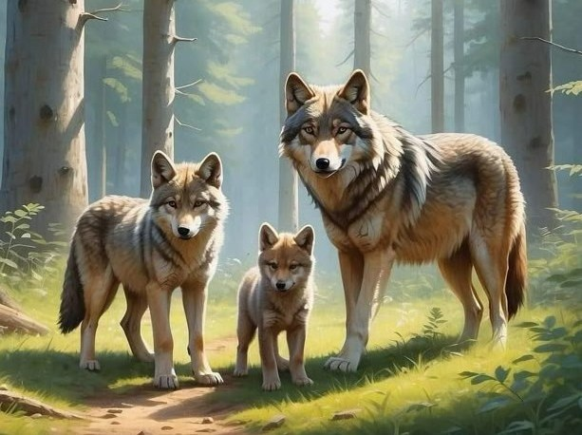
Волк-волчица-волчонок-волчата

Slide 14
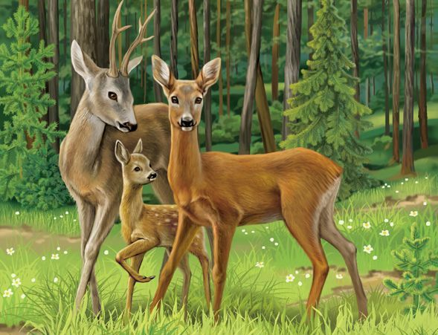
Олень-оленуха (Ожигова),ланка(Ефремова)-олененок-оленята

Slide 15
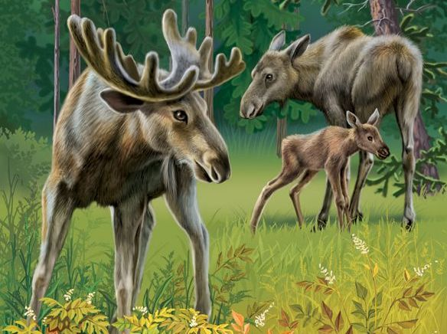
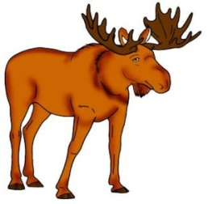
Лось-лосиха-лосенок-лосята

Slide 16
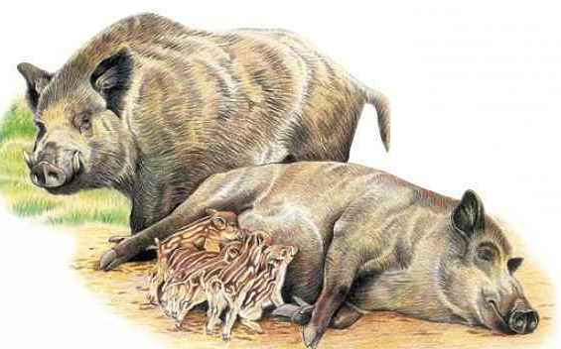
Кабан-кабаниха-кабаненок-кабанята

Slide 17
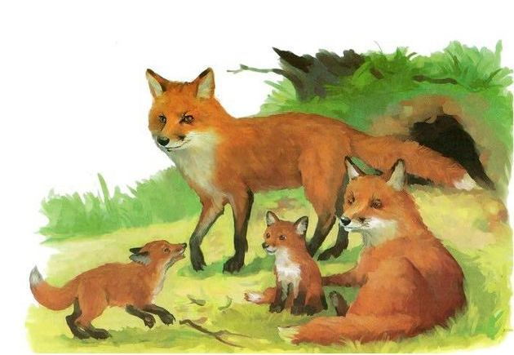
Лис-лиса, лисица-лисенок-лисята

Slide 18
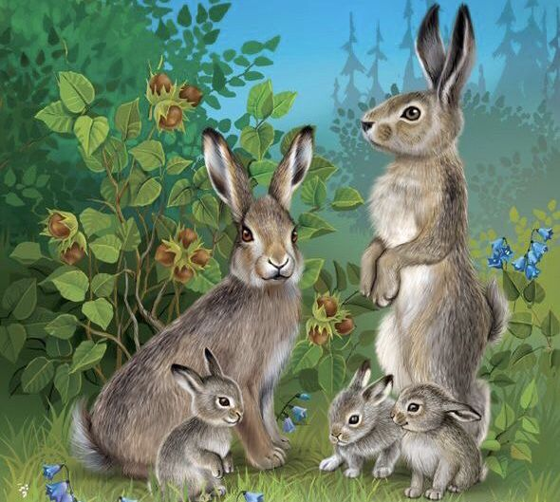
Заяц-зайчиха-зайчонок-зайчата

Slide 19
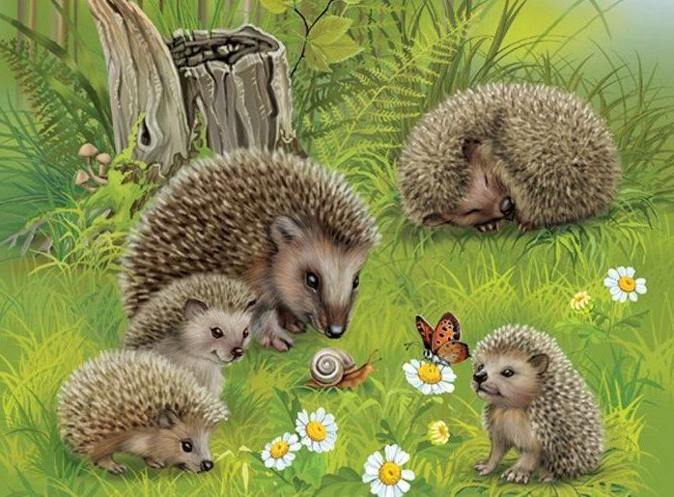
Еж-ежиха- ежонок-ежата

Slide 20
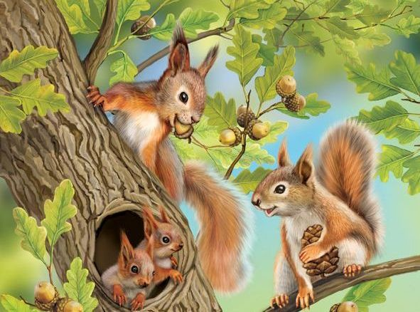
Белка-бельчиха-бельчонок

Slide 21
Медведь — хозяин леса. Это зверь большого размера (весит от 150 до 700 кг, длина тела до 2 метров).
Медведь имеет мощное тело, сильные короткие крепкие лапы с большими когтями, короткий хвост, немного вытянутую мордочку с влажным носом, массивную голову с небольшими ушами и маленькими глазками. Всё тело хищника покрыто густым мехом.
Обычно медведь передвигается вразвалочку на всех четырёх лапах, иногда он может встать на задние лапы и проковылять несколько шагов.
Медведи всеядные животные: питаются лесными ягодами, корнями, фруктами, грибами, орехами; выкапывают жуков и личинок. Ловят лягушек и рыбу.
Медведь большой любитель мёда, даже укусов пчёл он не боится, лишь бы полакомиться.
Зимой медведи впадают в спячку. В одной берлоге спит один медведь. Каждый медведь строит берлогу на своей территории. Во время спячки рождаются медвежата.
МЕДВЕДЬ

Slide 22
Волк — лесной житель, крупный зверь, внешне похожий на собаку. Относится к семейству псовых.
В зависимости от географической широты, в которой обитает волк, цвет его шерсти разнится. Серый — в лесу, тундровый имеет почти белый окрас, а степной — рыжеватого цвета.
В зимнюю пору волки сбиваются в стаю. Вожак стаи — непререкаемый авторитет, он самый сильный и опытный волк. Именно он выводит «своих» на охоту.
Волки — хищники. Они охотятся на крупных животных, таких как олени, лоси и бизоны, но могут есть и маленьких животных, например, кроликов и белок.
Маленьких волчат называют щенками. Они рождаются слепыми и беззубыми, но очень быстро растут. Волчата очень игривы и любопытны, они любят играть и учиться тому, как стать большими волками.
ВОЛК

Slide 23
Олень — крупное копытное животное. У него красивая шея и небольшая голова, уши большие и подвижные, рога ветвистые.
Олени хорошо приспособлены к суровым условиям. У них очень тёплый и непромокаемый мех.
Олени держатся стадами. В поисках пищи стада кочуют по тундре.
Зимой их основной корм — лишайник ягель. Его даже называют оленьим мхом.
Летом олени питаются сочными травами, растущими по берегам тундровых рек и озёр, веточками и листьями, ягодами и грибами.
Олени — осторожные, чуткие животные. У них прекрасный нюх и хорошее зрение. Они сильные, выносливые и неутомимые: могут переплывать широкие реки, преодолевать сотни километров.
ОЛЕНЬ

Slide 24
Лось — самый крупный представитель семейства оленевых. Масса взрослого самца достигает 900 кг, а высота в холке 2,5 м.
Лося легко узнать по длинным ногам, горбоносой морде. Верхняя губа у него длиннее нижней и свешивается вниз, придавая лосю характерный вид.
Лось живёт в лесах. Питается как травой, так и ветками деревьев, зимой поедает хвою деревьев, грызёт древесную кору.
У лосей хорошо развит слух, чуткое обоняние, а зрение развито слабо. Например, неподвижно стоящего человека он не видит на расстоянии немногих десятков метров.
Весной, иногда в начале лета у лосих рождается по одному или два лосёнка. Около недели маленькие лосята остаются на месте, прячутся в траве или кустах, потом начинают ходить за мамой. Питаются малыши молоком.
Зимой лось сбрасывает рога, чтобы летом отрастить новые.
ЛОСЬ

Slide 25
Кабан — парнокопытное млекопитающее из рода свиней. В отличие от домашней свиньи, у кабана более короткое тело и высокие ноги. Голова у кабана длиннее и тоньше, уши длиннее, острее. У кабана более мощные и острые клыки.
Кабан селится в болотистой местности, среди деревьев и кустарников. Самки и молодые самцы живут в стаях, а старые самцы живут отдельно. Самки рожают полосатых поросят. Полоски помогают им маскироваться в лесу. Самка заботливо охраняет детёнышей и защищает их от врагов.
Кабаны неуклюжи, но они быстро бегают и отлично плавают. Видят кабаны плохо, зато хорошо слышат и различают разные запахи.
Пища кабанов состоит преимущественно из растительности (корней, плодов, желудей и т. п.), а также различных мелких животных и падали.
Кабан — ценный промысловый зверь. У него вкусное мясо и прочная шкура. Охота на кабана сопряжена со значительной опасностью, так как он нередко бросается на охотников.
КАБАН

Slide 26
Кабан — парнокопытное млекопитающее из рода свиней. В отличие от домашней свиньи, у кабана более короткое тело и высокие ноги. Голова у кабана длиннее и тоньше, уши длиннее, острее. У кабана более мощные и острые клыки.
Кабан селится в болотистой местности, среди деревьев и кустарников. Самки и молодые самцы живут в стаях, а старые самцы живут отдельно. Самки рожают полосатых поросят. Полоски помогают им маскироваться в лесу. Самка заботливо охраняет детёнышей и защищает их от врагов.
Кабаны неуклюжи, но они быстро бегают и отлично плавают. Видят кабаны плохо, зато хорошо слышат и различают разные запахи.
Пища кабанов состоит преимущественно из растительности (корней, плодов, желудей и т. п.), а также различных мелких животных и падали.
Кабан — ценный промысловый зверь. У него вкусное мясо и прочная шкура. Охота на кабана сопряжена со значительной опасностью, так как он нередко бросается на охотников.
КАБАН

Slide 27
Лиса — хищное млекопитающее семейства псовых. Имеет вытянутое тело, удлинённую морду, заострённые уши и пушистый хвост.
Шерсть лисы чаще всего имеет жёлтый, песочный или рыжий цвет. Летом лиса линяет, а к зиме у неё вырастает новая шерсть, густая и пышная, необходимая для защиты от холода.
Лиса питается небольшими грызунами — мышами, сусликами. Кроме грызунов и зайцев, лиса любит полакомиться птицей, яйцами из разоренных гнёзд, плодами и ягодами.
Для охоты лисы выбирают тёмное время суток или раннее утро. Лиса полагается в основном на осязание и нюх.
Лисы живут в норе, которую роют на склонах холмов или разливов рек. В нору делается несколько ходов, которые через длинные тоннели ведут в общее гнездовое место. В нём лисы спят и растят щенков.
Детёныши лисы рождаются слепыми, беззубыми и глухими. Через две недели они уже начинают видеть, слышать и лаять. Мама кормит детёнышей молоком. Постепенно родители приучают их к охоте и питанию мясной пищей.
ЛИСА

Slide 28
Заяц — дикое животное. Весной и летом его шуба серая с рыжевато-бурыми подпалинами. Уши у зайца длинные, а хвост пушистый и коротенький.
В народе зайца называют Косым, потому что у него глаза не в центре мордочки, а по бокам расположены. Зверёк может видеть, что делается сбоку и даже сзади.
У зайцев острые зубы, которыми они, как ножницами, срезают кору с деревьев.
Нору зайцы не делают и пропитание на зиму не собирают. Днём они спят, спрятавшись в чаще леса.
От зимней стужи заяц надеется укрыться, зарывшись в пушистый снег под кустом.
Осенью заяц меняет шубку летнюю серую на белоснежную, тёплую и пушистую.
Спасаясь от погони, заяц запутывает следы, петляет, делает огромные прыжки в сторону, чтобы сбить со следа лису, волка или охотничьих собак.
Весной у зайчихи появляются пушистые, зрячие зайчата.
Потомство у зайцев бывает 3 раза в году. Первый выводок в конце марта. Они называются — «настовики», второй выводок рождается в июне, и их называют «колосовики» и «травники». Осенних зайчат называют «листопадники «, и появляются они в сентябре. Таким образом, поздние зайчата называются «листопадниками».
ЗАЯЦ

Slide 29
Ёж — один из самых известных лесных жителей. Любимое место его обитания — лиственные и смешанные леса. Болотистых местностей и исключительно хвойных массивов ёж избегает.
Всё тело ежа покрыто иголками (кроме брюшка, мохнатой мордочки и пушистых лапок). Глаза у него словно две чёрные блестящие бусинки, видит он плохо. Нос у ежа всегда влажный.
Рацион ежа — насекомые, ужи, жабы, лягушки, улитки, мыши, змейки, земляника, малина.
Жилище ежа — гнездо или укрытие, сооружённое из листьев и веток у корней какого-либо дерева. Далеко от своего пристанища ёж не отходит. В дневное время суток в своём укрытии он находится постоянно. А ночью бродит по лесу, добывая себе пропитание.
Зимой ёж спит в своём гнезде. Активную деятельность он начинает лишь при температуре воздуха свыше пятнадцати градусов.
ЕЖ

Slide 30
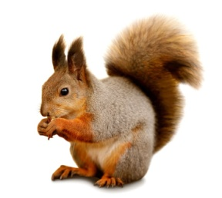
Белка — дикое, травоядное млекопитающее животное, живущее в лесах, начиная с тайги и заканчивая южными широтами.
У белки большой пушистый хвост, который прикрывает ей низ спины, когда она сидит. Распушив хвост, белка легко и свободно перелетает с ветки на ветку, с дерева на дерево и управляет хвостом, словно рулём.
Зубы у белки большие, изогнутые, очень острые, поэтому она легко разгрызает твёрдые орехи и лущит шишки. Цепкие коготки на лапках помогают ей ловко хвататься за ветки, перепрыгивать с дерева на дерево.
Белка любит лакомиться орехами, семенами хвойных деревьев — кедра, сосны, ели. Любит белка ягоды, плоды деревьев и кустарников, грибы, почки и соцветия.
Белка — очень хорошая хозяйка, аккуратная и запасливая. В конце лета и осенью она делает запасы: наполняет свои кладовые спелыми орехами, грибами, желудями и шишками.
Весной в беличьем домике появляются маленькие бельчата. Бельчиха — мама старательно ухаживает за ними, кормит, воспитывает, учит уму-разуму.
БЕЛКА

